Slide 1

Le Anomalie
Cromosomiche
Numeriche
1

Slide 2
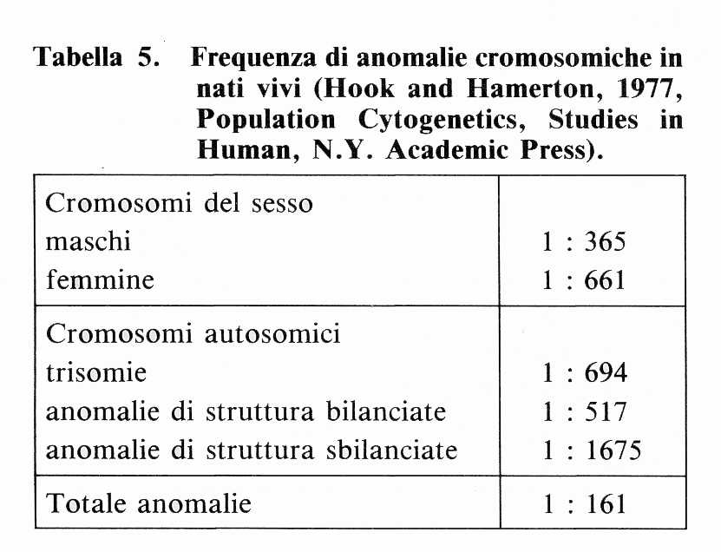
Le Anomalie Cromosomiche

Slide 3
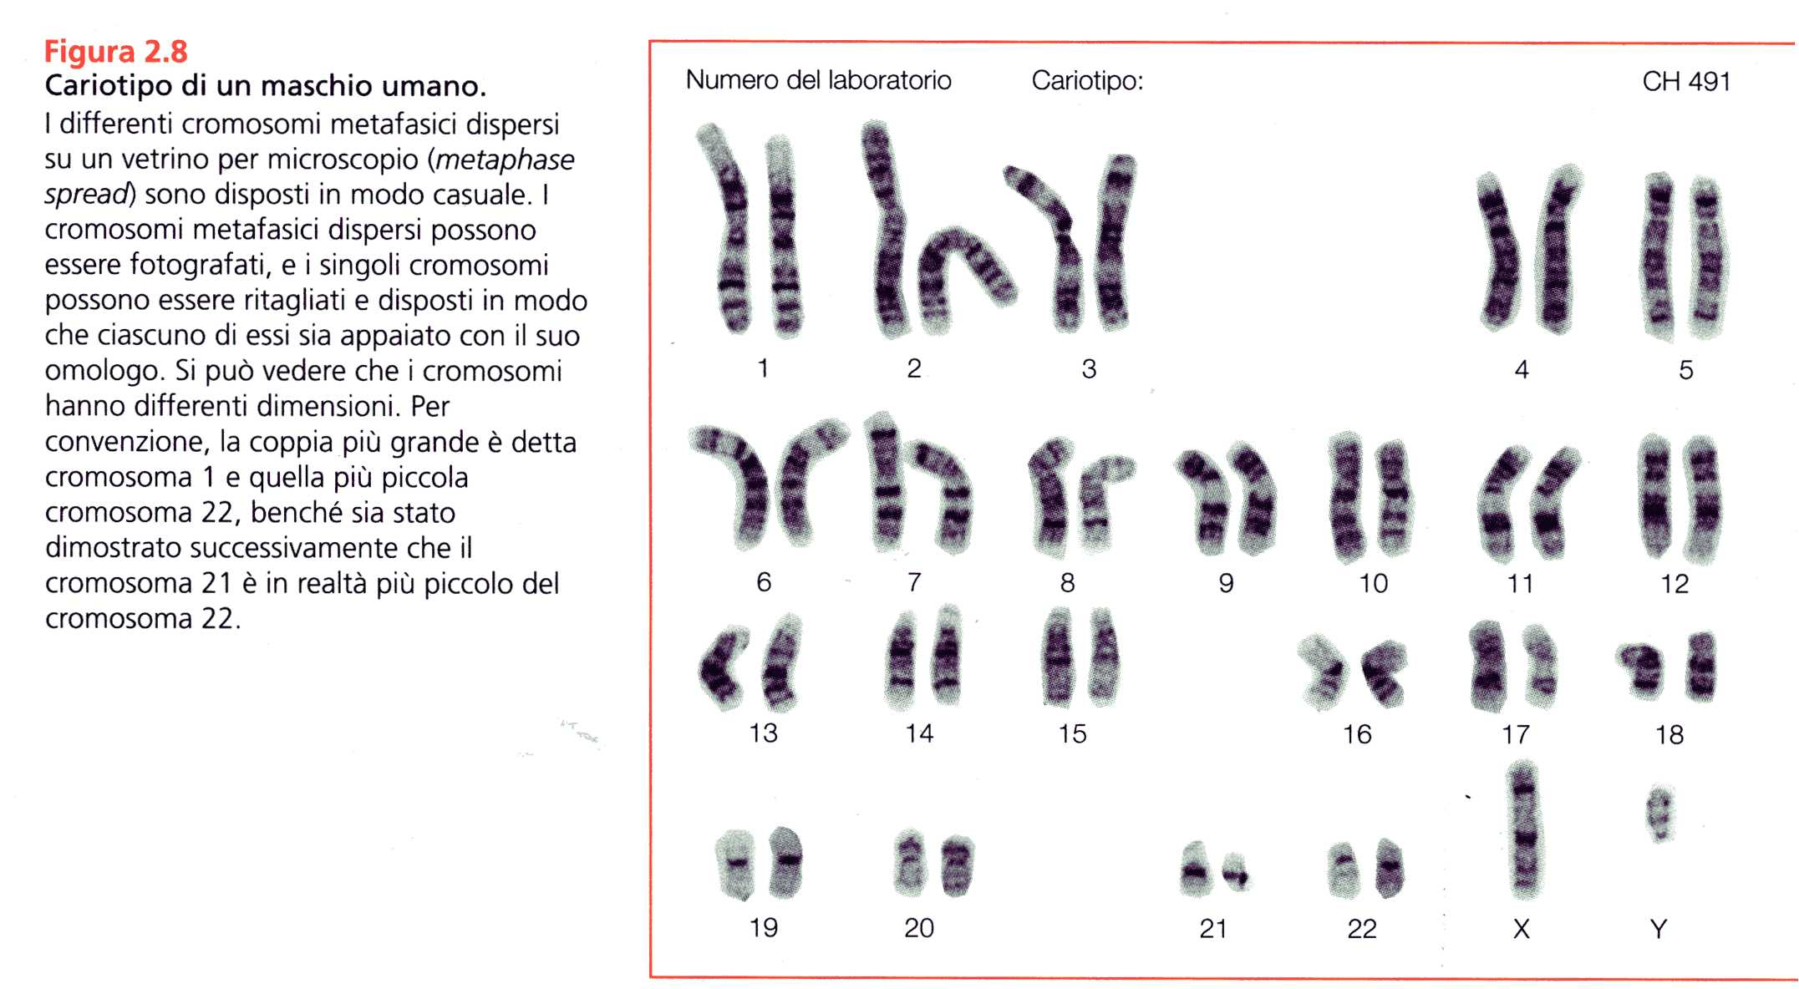
Il Cariotipo Umano Normale

Slide 4
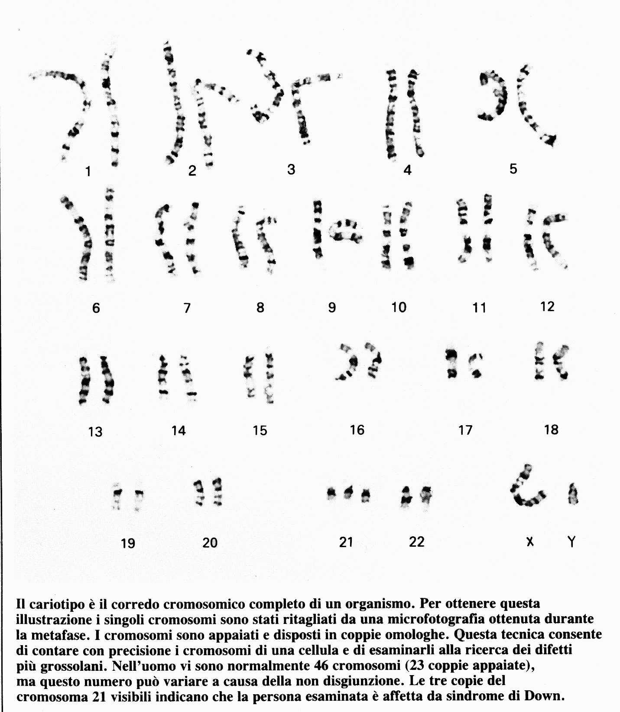
Le Anomalie Cromosomiche Numeriche
Il cariotipo di un soggetto con sindrome di Down (trisomia del cromosoma 21)

Slide 5
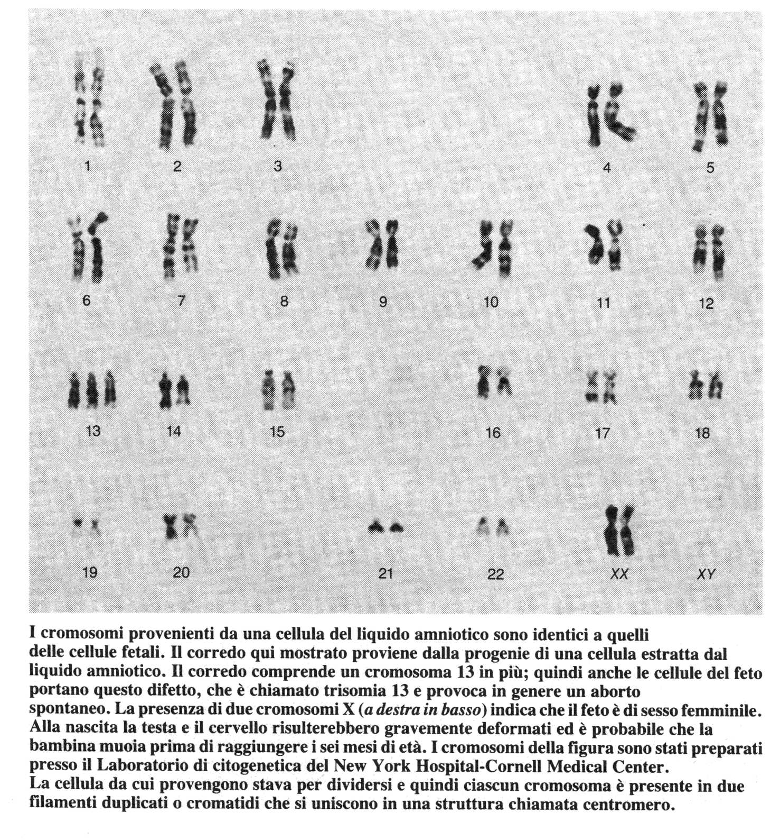
Le Anomalie Cromosomiche Numeriche
Il cariotipo di un soggetto con trisomia del cromosoma 13

Slide 7
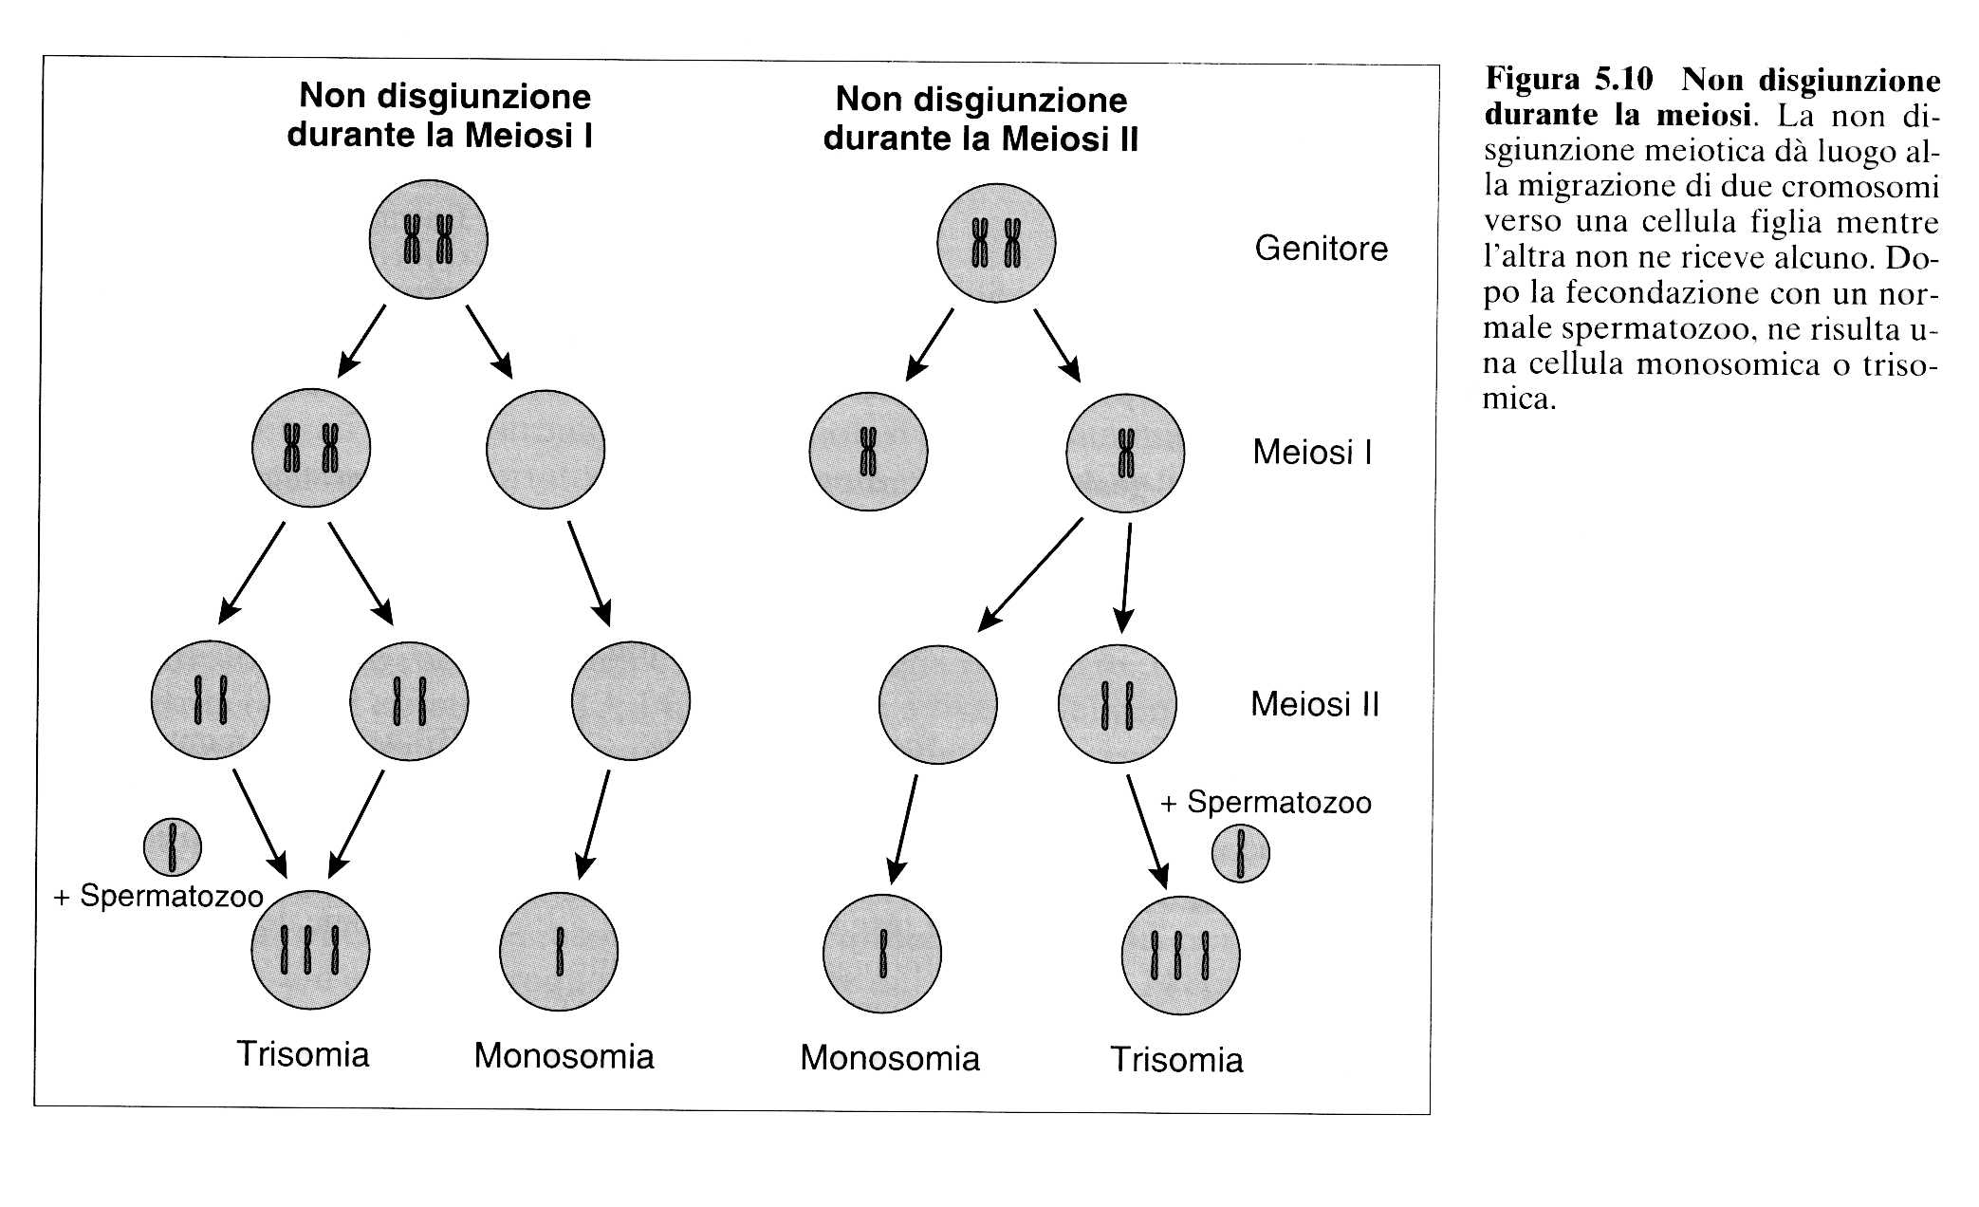
Le Anomalie Cromosomiche Numeriche
Eventi di non disgiunzione nel corso della meiosi

Slide 8
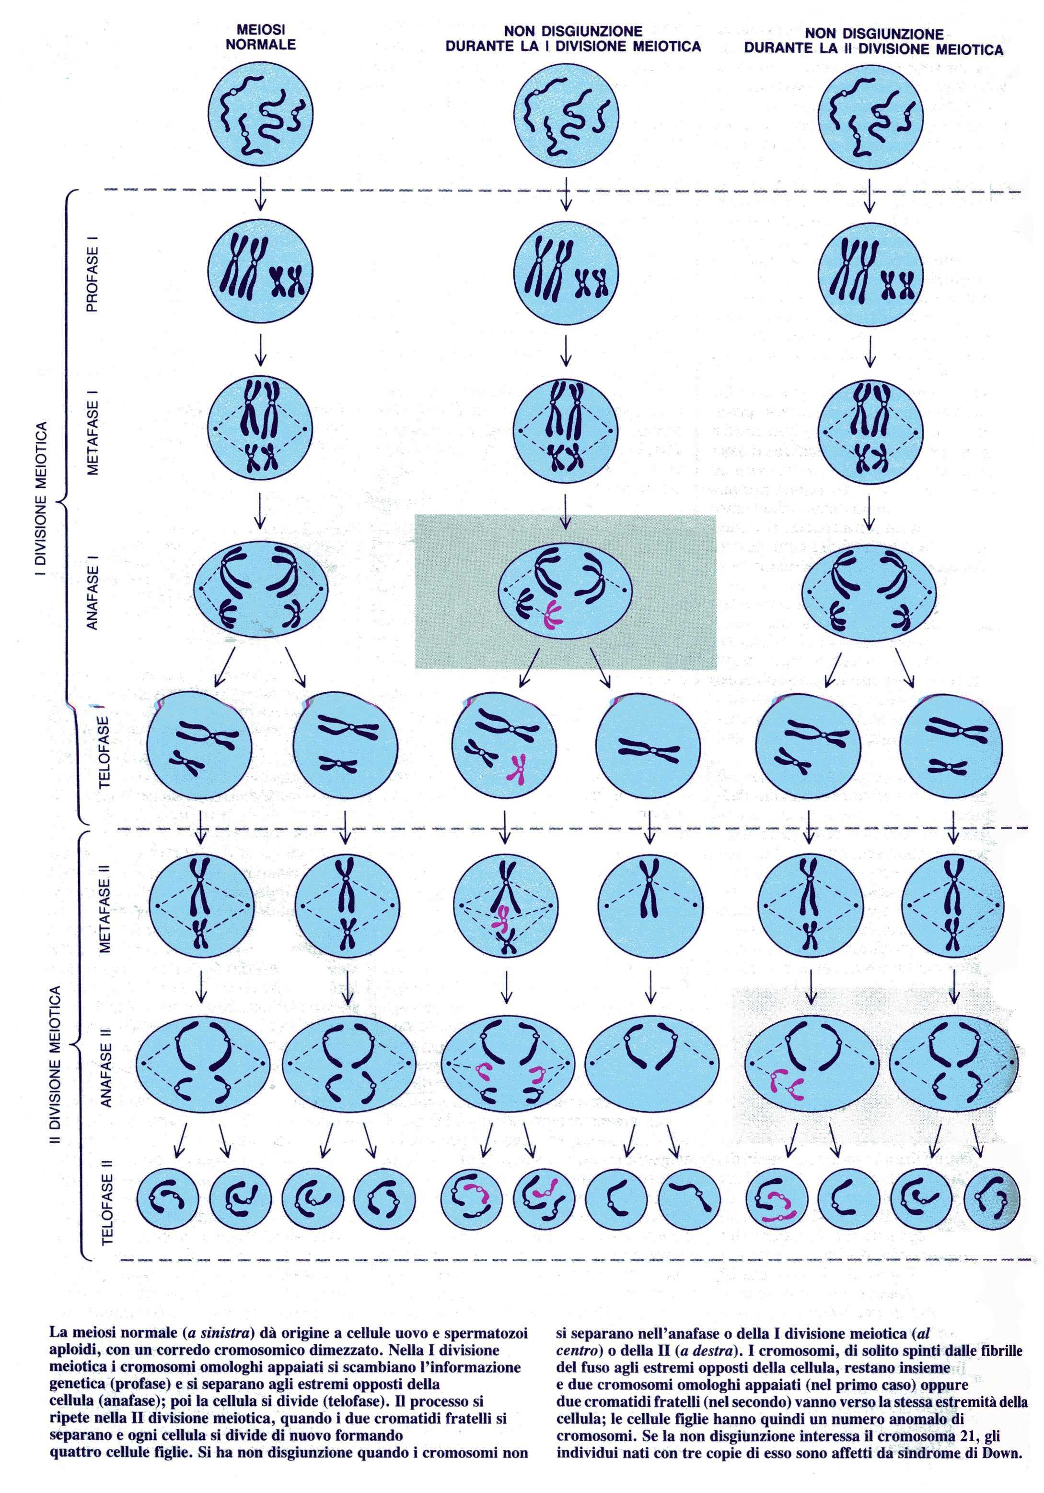
Le Anomalie Cromosomiche Numeriche
Eventi di non disgiunzione nel corso della meiosi

Slide 9
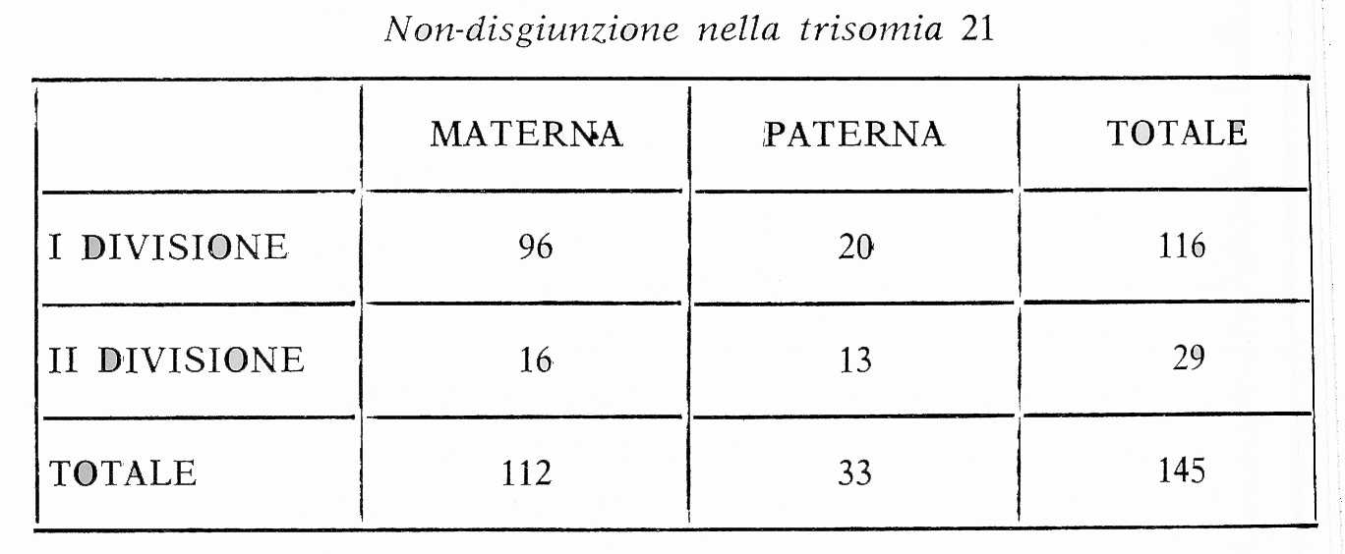
Le Anomalie Cromosomiche Numeriche
Eventi di non disgiunzione nel corso della meiosi

